Slide 1
ZPG Biologie, Naturphänomene und Technik
Workshop Technik
Multiplikatorentagung 24.-26.03.2017 Bad Wildbad

Slide 2
Workshop Technik
Übersicht: Energie effizient nutzen
Bezug zum Bildungsplan: pbK
Bezug zum Bildungsplan: ibK
Warum Weihnachtspyramide?
Bauanleitung
Übersicht über Materialien
Untersuchungen: Energie effizient nutzen

Slide 3
Workshop Technik
43xx
Energie und Verbrennung
47xx
Fortbewegung
Bsp. Vögel
41xx
Was ist Energie?
45xx
Tiere im Winter
42xx
Nutzpflanzen
46xx
Sorgsamer Umgang mit Energie
48xx
Wärmekraft-maschine
44xx
Thermischer Energietransport
Modul «Energie effizient nutzen»
- Variante 1 -

Slide 4
Workshop Technik
43xx
Energie und Verbrennung
47xx
Fortbewegung
Bsp. Vögel
41xx
Was ist Energie?
45xx
Tiere im Winter
42xx
Nutzpflanzen
48xx
Wärmekraft-maschine
44xx
Thermischer Energietransport
46xx
Sorgsamer Umgang mit Energie
Modul «Energie effizient nutzen»
- Variante 2 -

Slide 5
Bezug zum Bildungsplan: pbK
2.1 Erkenntnisgewinnung: 5. zu naturwissenschaftlichen Phänomenen und technischen Sachverhalten Fragen formulieren, Vermutungen aufstellen und experimentell überprüfen 6. Experimente unter Anleitung planen, durchführen, auswerten
2.2 Kommunikation 1. beim naturwissenschaftlichen und technischen Arbeiten im Team Verantwortung für Arbeitsprozesse übernehmen, ausdauernd zusammenarbeiten und dabei Ziele sowie Aufgaben sachbezogen diskutieren 3. zur Veranschaulichung von Ergebnissen und Daten geeignete Tabellen und Diagramme anlegen
2.3 Bewertung 6. ihr Vorgehen und das Ergebnis nach vorher festgelegten Kriterien bewerten und reflektieren

Slide 6
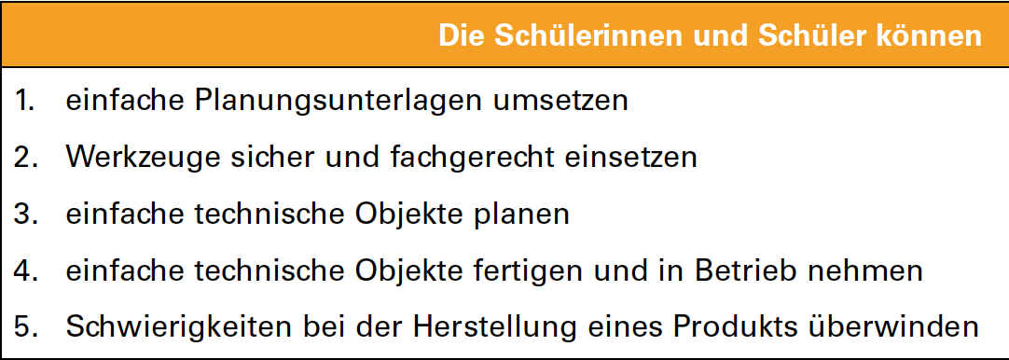
Bezug zum Bildungsplan: pbK
2.4 Herstellung

Slide 7
Bezug zum Bildungsplan: ibK
3.1.1 Denk-und Arbeitsweisen (10) zu einer vorher festgelegten Problemstellung ein technisches Produkt (zum Beispiel Lastkahn, Fahrzeug) herstellen und die Herstellungsschritte erläutern (Planung, Skizze, Materialliste) (11) ein selbst hergestelltes technisches Produkt bewerten und den Herstellungsprozess beschreiben (zum Beispiel Funktionalität, Fertigungsqualität, Ästhetik, Ansätze zur Optimierung)

Slide 8
Bezug zum Bildungsplan: ibK
3.1.4 Energie effizient nutzen (1) Energieübertragungsketten in Natur und Technik beschreiben (von der Sonne über Pflanzen bis zum Menschen, von fossilen und regenerativen Energieträgern bis zum Haushalt) und Gründe für den sorgsamen Umgang mit Energie erkennen (8) thermische Phänomene beobachten und die drei thermischen Energietransportarten untersuchen und beschreiben (14) an einem einfachen Beispiel beschreiben, wie Energie zielgerichtet in einem technischen Prozess genutzt werden kann (zum Beispiel Gummibandantrieb, Elektromotor, einfacher Sonnenkollektor, einfache photovoltaische Anwendung, Fahrrad, Weihnachtspyramide)

Slide 9
Warum Weihnachtspyramide / einfache Wärmekraftmaschine?
da daran gut unterschiedliche Einflussfaktoren auf die Drehgeschwindigkeit des Rotors gezeigt und einzeln untersucht werden können:
Anstellwinkel der Flügel
Anzahl der Flügel
Anzahl der Kerzen
Entfernung der Kerzen vom Rotorblatt
Kerzenposition
u.a.
eine solch differenzierte Untersuchung ist bei einem selbstgebauten Fahrzeug nicht so leicht umsetzbar

Slide 10
Wärmekraftmaschine: Vorbemerkungen
Gut wäre, wenn Konvektion den SuS bereits bekannt (Modulplan)
Zeitrahmen:
4-6 Unterrichtsstunden Bau der Weihnachtspyramide
2 Unterrichtsstunden Betrieb der Weihnachtspyramide mit Untersuchung der Einflussfaktoren
Sicherheitshinweise
so konzipiert, dass keine Maschinen zur Bearbeitung verwendet werden müssen
der Bau mit Handwerkzeug möglich ist.
Wahl des Holzes: auf die Hartholzliste achten (RiSU S.192); also kein Pappelsperrholz verwenden.

Slide 11
Bauanleitung: Arbeitsschritte
Zusägen der Grundplatte (evtl. mit Dekupiersäge oder mit einfacher Handsäge)
Zusägen der Flügel (mit Laubsäge)
Zusägen der Stütze (mit einfacher Handsäge)
Zusägen Stützklotz (mit einfacher Handsäge)
Zurechtfeilen der Verbindungszapfen (Steckzapfen)
Zusägen der Achse (mit Metallsäge)

Slide 12
Bauanleitung: Arbeitsschritte
Bohren des Verbindungsstücks Kugelschreiberspitze-Achse (durch Lehrkraft); Alternativen auch ohne Bohren möglich
Bohren des Sacklochs für Glaslager durch Lehrkraft (kann aber auch durch SchülerInnen ins Holz direkt hineingetrieben werden mit Hilfe von einem Nietenkörner und Hammer); oder direkt auf Grundplatte leimen
Leimen der Steckzapfen an die Flügel (Holzleim)
Leimen der Stütze an die Grundplatte (Holzleim)
Leimen der Achse an das Holzrad mit Bohrungen (Holzleim)
Anschrauben der Führungsöse (geht von Hand)
Zusammenstecken Verbindungsstück / Spitze / Achse
Zusammenstecken Flügel / Holzrad

Slide 13
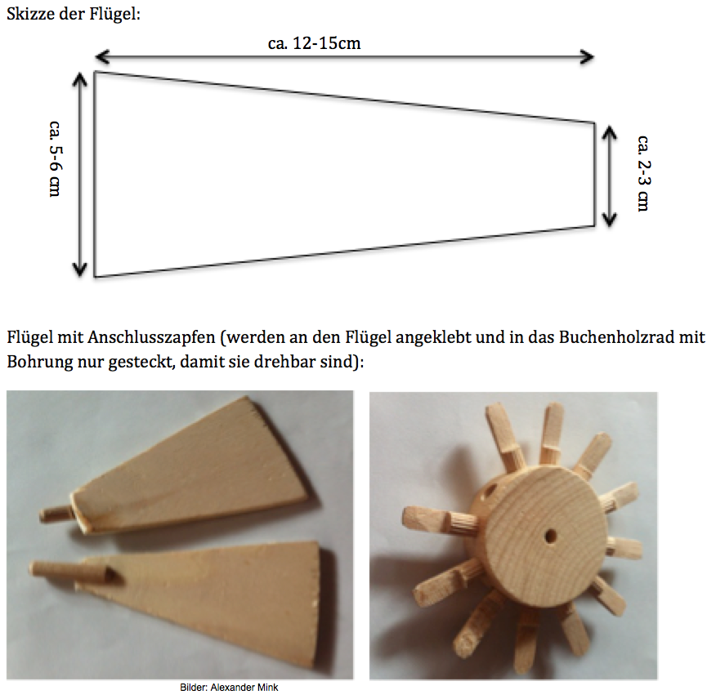
Bilder zur Illustration der Bauteile:

Slide 14
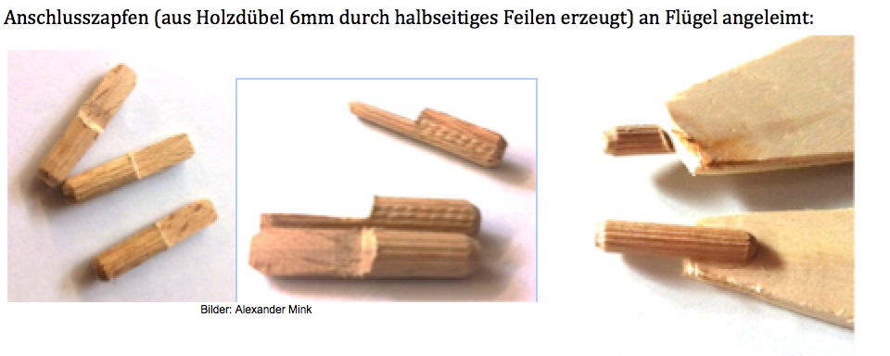
Bilder zur Illustration der Bauteile:

Slide 15
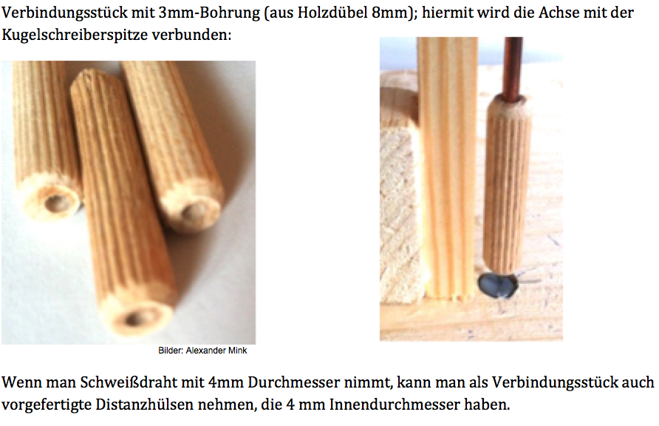
Bilder zur Illustration der Bauteile:

Slide 16
Bilder zur Illustration der Bauteile:

Slide 17
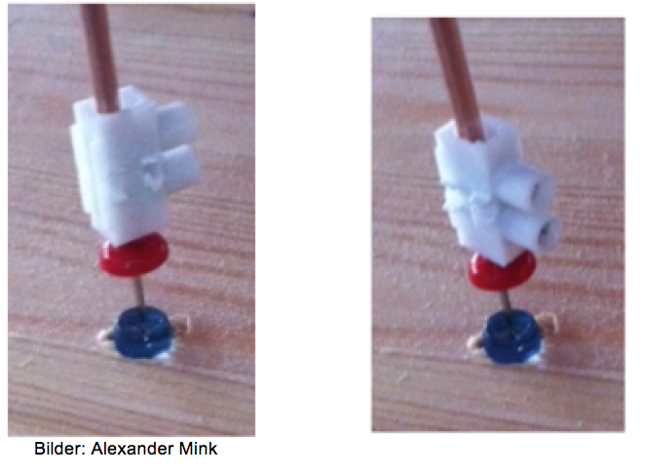
Bilder zur Illustration der Bauteile:
Wenn man Schweißdraht mit 4mm Durchmesser nimmt, kann man als Verbindungsstück auch vorgefertigte Distanzhülsen nehmen, die 4 mm Innendurchmesser haben.
Weitere Alternativlösungen für diese Verbindung zwischen Achse und Spitzenlagerung, die ohne Bohren auskommen, sind:
1) Pinnnadel: Kopf etwas abfeilen, damit er in eine Lüsterklemme passt. Mit einer Lüsterklemme die Pinnnadel mit der Achse verbinden.

Slide 18
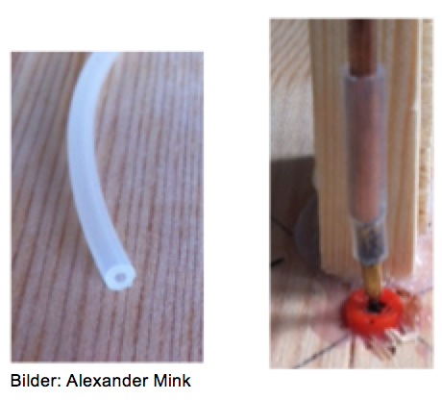
Bilder zur Illustration der Bauteile:
1) Pinnnadel: Kopf etwas abfeilen, damit er in eine Lüsterklemme passt. Mit einer Lüsterklemme die Pinnnadel mit der Achse verbinden.
2) Mit einem Silikonschlauchstück die Kugelschreiberspitze mit der Achse verbinden.

Slide 19
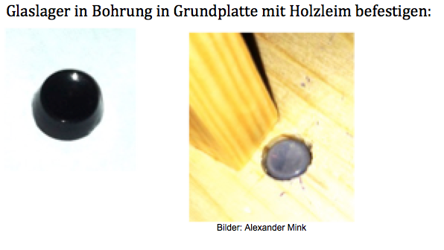
Bilder zur Illustration der Bauteile:

Slide 20
Bilder zur Illustration der Bauteile:

Slide 21
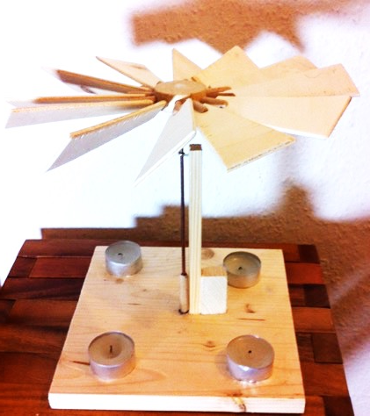
Bilder zur Illustration der Bauteile:

Slide 22
Übersicht über Materialien
48_Waermekraftmaschine
4801_Hinweise_Waermekraftmaschine.docx
4802_Bauanleitung_Weihnachtspyramide.docx
4803_MateriallisteWeihnachtspyramide.docx
4804_Bau_Waermekraftmaschine.docx
4805_Energieuebertragungskette.docx
4806_E-Fluss_gross.docx
4807_Energieeffizienz.docx
4808_Energieeffizienz_Protokollentwurf.docx
4809_Energieeffizienz_Protokoll_Lösung.docx
4810_Videos

Slide 23
Experimente / Auswertungen
Energieübertragungsketten
Untersuchungen: Energie effizient nutzen
Eventuell Auswertung von Videos
Mit Weihnachtspyramide experimentieren
10 min vor Ende: Plenum. Bis dahin Zeit zum Sichten und Ausprobieren! Viel Freude dabei!

Slide 24
Workshop Technik
Fragen?
Danke ☺

